Slide 1
第三章 栈和队列
栈和队列是两种特殊的线性表，是操作受限的线性表，称限定性DS。
3.1 栈（Stack）
  一、栈的定义和特点
    定义：限定仅在表尾进行插入或删除操作的线性表，表尾—栈顶(top)，表头—栈底(bottom)，不含元素的空表称空栈。
    特点：先进后出（FILO）或后进先出（LIFO）
进栈
出栈
...
栈顶
an
……...
栈s=(a₁,a₂,……,a_{n})
a2
栈底
a1

Slide 2
栈的抽象数据类型的定义
ADT Stack {
数据对象: D= {a_{i} | a_{i}∈ElemSet , i = 1,2,...,n, n ≥ 0}
数据关系: R1={<a _{i－1}, a _{i} > |a _{i－1} ,a _{i}∈D, i = 1,2,...,n }
约定a_{n}端为栈顶，a₁端为栈底。
基本操作：
InitStack(&S)； DestroyStack(&S)；
ClearStack(&S)； StackEmpty(S)；
StackLength(S) ； GetTop(S ,&e)；
Push(&S, e): 插入一个元素e为新的栈顶元素(进栈)；
Pop(&S,&e): 删除栈顶元素并赋值给元素e(出栈)；
StackTraverse(S, visit( ))
}

Slide 3
例：对于一个栈，如果输入项序列由A、B、C组成，试给出所有可能的输出序列。
① A进 A出 B进 B出 C进 C出 → ABC
② A进 A出 B进 C进 C出 B出 → ACB
③ A进 B进 B出 A出 C进 C出 → BAC
④ A进 B进 B出 C进 C出 A出 → BCA
⑤ A进 B进 C进 C出 B出 A出 → CBA
不可能产生输出序列CAB

Slide 4
  二、栈的表示和实现
    顺序栈（即栈的顺序存储结构）
      实现：一维数组s[M]
栈满
栈空
top
top
top
F
5
5
top
F
5
top
top
E
4
4
E
4
top
top
D
3
3
D
3
top
top
C
2
2
C
2
top
B
1
1
top
B
1
top
A
0
0
A
0
top=0
出栈
栈空
进栈
设一维数组的大小为M
top=0表示栈空，此时出栈，则下溢（underflow)
top=M表示栈满，此时入栈，则上溢（overflow)
栈顶指针top，指向实际栈顶
后的空位置，初值为0

Slide 5
顺序栈的结构类型定义
#define Stack_Init_Size 20 //存储空间初始分配量
#define StackIncrement 10 //存储空间分配增量
typedef int SElemType;
typedef struct{
SElemType *base; //栈底指针
SElemType *top; //栈顶指针
int stacksize; //栈空间大小
}SqStack ;

Slide 6
顺序栈基本操作的算法描述
//构造一个空栈S
Status InitStack( SqStack &S)
{ S.base=(SElemType *)malloc(Stack_Init_Size *sizeof(SElemType));
if (!S.base)
exit(OVERFLOW); /*存储分配失败*/
S.top=S.base;
S.stacksize= Stack_Init_Size;
return OK;
}

Slide 7
顺序栈基本操作的算法描述
//若栈S不空，取栈顶元素值赋给e
Status GetTop( SqStack S, SElemType &e)
{ if (S.top = = S.base)
return (ERROR);
e = *(S.top-1);
return OK;
}
注意：取出栈顶元素并不会改变栈的现有状态，不是出栈操作

Slide 8
顺序栈基本操作的算法描述
//插入元素e为新的栈顶元素 ----- 入栈操作
Status Push( SqStack &S, SElemtype e)
{ if (S.top-S.base>= S.stacksize) /*栈满，追加存储空间*/
  { S.base=(SElemType *)realloc
  (S.base, (S.stacksize+ StackIncrement *sizeof(SElemType));
  if (!S.base)
  exit(OVERFLOW); /*存储分配失败*/
  S.top = S.base+S.stacksize;
  S.stacksize+ = StackIncrement;
  }
*S.top++=e;
return OK;
}
注意：入栈时先存储元素再移动指针

Slide 9
顺序栈基本操作的算法描述
//删除栈顶元素，并将其值赋给元素e --- 出栈操作
Status Pop( SqStack &S, SElemtype &e)
{ if (S.top = = S.base)
return (ERROR);
e= *--S.top;
return OK;
}
注意：出栈时先移动指针再操作元素。
两个栈共享一存储空间
0
M-1
栈1底
栈1顶
栈2顶
栈2底

Slide 10
    链栈（即栈的链式存储结构）
栈顶
栈底
top
data
link
…...
^
typedef struct node
{ int data;
struct node *link;
}LStack;
      结点定义
      入栈算法
top
top
栈底
p
x
…...
^
      出栈算法
q
top
栈底
top
…...
^

Slide 11
3.2 栈的应用举例
★例1：过程的嵌套调用
子过程1
子过程2
子过程3
s
t
主程序
r
r
s
r
r
s
t
s
r
r

Slide 12

    ★例2：递归过程及其实现
      递归：函数直接或间接的调用自身叫~
      实现：建立递归工作栈
例 递归的执行情况分析
void print(int w)
{ int i;
if ( w!=0)
{ print(w-1);
for(i=1;i<=w;++i)
printf(“%3d,”,w);
printf(“/n”);
}
}
运行结果：
1，
2，2，
3，3，3，

Slide 13

递归调用执行情况如下：
w
w
w
1
0
2
print(0);
w
(4)输出：1
返回
主程序
(4)输出：1
print(1);
3
(3) 输出：2, 2
(3) 输出：2, 2
print(2);
w=3;
(2) 输出：3, 3, 3
(2) 输出：3, 3, 3
print(w)
(1)
(1)
结束
top
top
top
（4）w=0
top
(4) 0
top
top
（3）w=1
(3) 1
（3）w=1
(3) 1
top
top
(2) 2
（2）w=2
（2）w=2
（2）w=2
(2) 2
(2) 2
(1 ) 3
（1）w=3
(1) 3
（1）w=3
（1）w=3
（1）w=3
(1) 3
(1) 3

Slide 14
    ★例3：回文游戏：顺读与逆读字符串一样（不含空格）
top
1.读入字符串
2.去掉空格（原串）
3.压入栈
4.原串字符与出栈字符依次比较
若不等，非回文
若直到栈空都相等，回文
d
a
d
字符串：“madam im adam”
    ★例4：数制转换
例： 把十进制数159转换成八进制数
top
8
159
余 7
top
2
8
19
余 3
top
3
top
3
8
2
余 2
7
7
7
0
2 3 7
(159)10=(237)8

Slide 15
★例5： Tower of Hanoi问题
  问题描述：有X、Y、Z三个塔座，X上套有n个直径不同的圆盘，按直径从小到大叠放，形如宝塔，编号为1、2、3……n。要求将n个圆盘从X移到Z，叠放顺序不变，移动过程中遵循下列原则：
    每次只能移一个圆盘
    圆盘可在三个塔座上任意移动
    任何时刻，每个塔座上不能将大盘压到小盘上
X
Y
Z
X
Y
Z
1
1
2
2
3
3

Slide 16
  解决方法：
    n=1时，直接把圆盘从X移到Z。
    n>1时，先把上面n-1个圆盘从X移到Y，然后将n号盘从X移到Z，再将n-1个盘从Y移到Z。
    即把求解n个圆盘的Hanoi问题转化为求解n-1个圆盘的Hanoi问题，依次类推，直至转化成只有一个圆盘的Hanoi问题。
  算法：可采用递归思想

Slide 17
Tower of Hanoi问题的递归算法
int count=0;
void hanoi (int n, char x, char y, char z)
{ if（n == 1） move(x, 1, z);
else { hanoi (n-1, x, z, y); /*递归调用*/
move (x, n, z); /*将x上编号为n的盘放到z上*/
hanoi (n-1, y, x, z);
}
}
void move(char x, int n, char z)
{ printf(“%d: move disk %d from %c to %c\n”, ++count, n, x, z);
return;
}

Slide 18
语句 | void hanoi (int n, char x, char y, char z)
1 | {
2 | if（n == 1）
3 | move(x, 1, z);
4 | else {
5 | hanoi (n-1, x, z, y);
6 | move (x, n, z);
7 | hanoi (n-1, y, x, z);
8 | }
9 | }
hanoi(1,x,y,z)
{ 1,2
3 move(x,1,z)
9 }
返回到第二层6
hanoi(2,x,z,y)
{ 1,2,4
5 hanoi(1,x,y,z)
6 move(x,2,y)
7 hanoi(1,z,x,y)
8,9 }
返回到第一层6
hanoi(1,z,x,y)
{ 1,2
3 move(z,1,y)
9 }
返回到第二层8
hanoi(3,x,y,z)
{ 1,2,4
5 hanoi(2,x,z,y)
6 move(x,3,z)
7 hanoi(2,y,x,z)
8,9 }
返回到主函数
main()
{
……
hanoi(3,x,y,z)
……
}
hanoi(1,y,z,x)
{ 1,2
3 move(y,1,x)
9 }
返回到第二层6
hanoi(2,y,x,z)
{ 1,2,4
5 hanoi(1,y,z,x)
6 move(y,2,z)
7 hanoi(1,x,y,z)
8,9 }
返回到第一层8
hanoi(1,x,y,z)
{ 1,2
3 move(x,1,z)
9 }
返回到第二层8

Slide 19
Tower of Hanoi问题的递归过程
(1,x,y,z) —— move(x,1,z)
(2,x,z,y)
move(x,2,y)
(1,z,x,y) —— move(z,1,y)
(3,x,y,z)
move(x,3,z)
(1,y,z,x) —— move(y,1,x)
(2,y,x,z)
move(y,2,z)
(1,x,y,z) —— move(x,1,z)

Slide 20
void Hanoi(int n,int x,int y,int z){
InitStack(S);
push(S , n , x , y , z);
while(!StackEmpty(S))
{ pop(S,n,x,y,z);
if ((y== -1)||(n ==1))
move(n,x,z);
else
{ push(S,n-1,y,x,z);
push(S,n,x,-1,z);
push(S,n-1,x,z,y);}
}
}
void move(int n,int a,int b){
printf(“第%d号盘子从%d柱移到%d柱”,n,a,b);}
汉诺塔问题的非递归算法

Slide 21
    ★例6：中缀表达式求值
      中缀表达式：算术表达式中的运算符总是出现在两个操作数之间（除单目运算符外）
a*b+c
a+b*c
a+(b*c+d)/e
对算术表达式求值 4 + 8/2 – 6*7
必须遵循先乘除后加减、先左后右及先括号内，后括号外的四则运算法则，其计算顺序应为：
4 + 8/2 – 6*7
└┘ └┘
① ③
└─┘
②
└───┘
④
Notes:
---Reverse Polish Notation

Slide 22
中缀表达式求值步骤（算符优先法）
设置两个栈，运算符栈(OPTR)和操作数栈(OPND)
  1．首先置操作数栈为空，表达式起始符“#”为运算符栈的栈底元素；
  2．依次读入表达式中的每一个字符，若是操作数则进操作数栈，若是运算符（设为θ₂）则和运算符栈的栈顶运算符（设为θ₁）比较优先权，再进行下面相应的操作：
  (a)θ₁<θ₂，θ₂进栈；
  (b)θ₁=θ₂，由于括号原因相等，则θ₁出栈， θ₁与θ₂抵消；
  (c)θ₁>θ₂ ，θ₁出栈参加运算；
  3．重复步骤2，直到整个表达式求值完毕（运算符栈的栈顶元素和当前读入的字符均为“#”）。
Notes:
---Reverse Polish Notation

Slide 23
运算符间的优先关系
θ2 θ1 | + － * / ( ) #
+ － * / ( ) # | > > < < < > > > > < < < > > > > > > < > > > > > > < > > < < < < < = > > > > > > < < < < < =

Slide 24
中缀表达式求值
例 计算 2+4-3*6
6
4
3
*
2
+
6
-
6
-
操作数
运算符
操作数
运算符
操作数
运算符
18
6
-
12
操作数
运算符
操作数
运算符
Notes:
---Reverse Polish Notation

Slide 25
    ★例6：后缀表达式求值
      后缀表达式：表达式中的运算符出现在操作数之后，并且不含括号
中缀表达式 后缀表达式（RPN)
a*b+c ab*c+
a+b*c abc*+
a+(b*c+d)/e abc*d+e/+
后缀表达式的特点：
1．后缀表达式与中缀表达式的操作数的先后次序相同，只是运算符的先后次序有所改变。后缀表达式中的运算次序就是其执行次序。
2．后缀表达式中没有括号。
Notes:
---Reverse Polish Notation

Slide 26
中缀表达式转换为后缀表达式的算法步骤：
  1．设置一个运算符栈，将栈顶置为“#”；
  2．依次读入中缀表达式中的每一个字符，若是操作数就将其作为后缀表达式的一部分输出；若是运算符（设为θ₂）则和运算符栈的栈顶运算符（设为θ₁）比较优先权，再进行下面相应的操作：
  (a)θ₁<θ₂，θ₂进栈；
  (b)θ₁=θ₂，由于括号原因相等，则θ₁出栈， θ₁与θ₂抵消；
  (c)θ₁>θ₂ ，θ₁出栈作为后缀表达式的一部分输出；
  3．重复步骤2，直到整个表达式转换完毕（运算符栈的栈顶元素和当前读入的字符均为“#”）。
后缀表达式求值步骤：
  1．设置一个堆栈，读入后缀表达式的一个字符；
  2．若是操作数，压入堆栈，转4；
  3．若是运算符，从堆栈中弹出2个操作数与该运算符进行计算，将运算结果再压入堆栈，然后继续读入后缀表达式的下一个字符；
  4．若表达式输入完毕，栈顶即为表达式值；
  若表达式未输入完，继续读入后缀表达式的下一个字符；转2或3。
Notes:
---Reverse Polish Notation

Slide 27
将中缀表达式A＋(B－C／D)×E转换成后缀表达式
步骤 | 中缀表达式 | STACK（栈） | 输出后缀表达式
1 | A＋(B－C／D)×E# | #
2 | ＋(B－C／D)×E# | # | A
3 | (B－C／D)×E# | # ＋ | A
4 | B－C／D)×E# | # ＋( | A
5 | －C／D)×E# | # ＋( | AB
6 | C／D)×E# | # =(－ | AB
7 | ／D)×E# | # ＋(－ | ABC
8 | D)×E# | # ＋(－/ | ABC
9 | )×E# | # ＋(－/ | ABCD

Slide 28
将中缀表达式A＋(B－C／D)×E转换成后缀表达式
步骤 | 中缀表达式 | STACK（栈） | 输出后缀表达式
10 | )×E# | # ＋(－ | ABCD/
11 12 | )×E# ×E# | # ＋( # ＋ | ABCD/ － ABCD/ －
13 | ×E# | # ＋ | ABCD/ －
14 | E# | # ＋ × | ABCD/ －
15 | # | # ＋ × | ABCD/ －E
16 | # | # ＋ | ABCD/ －E ×
17 | # | # | ABCD/ －E × ＋

Slide 29
后缀表达式求值
例 计算 4+3*5
后缀表达式：435*+
top
top
top
top
5
top
3
3
15
top
4
4
7
4
19

Slide 30

3.4 队列 (Queue)
  一、队列的定义及特点
    定义：队列是限定只能在表的一端进行插入，而在表的另一端进行删除的线性表
      队尾(rear)——允许插入的一端
      队头(front)——允许删除的一端
    队列特点：先进先出(FIFO)
出队
a₁ a₂ a₃…………………….a_{n}
入队
front
rear
队列Q=(a₁、a₂、……、a_{n})
    双端队列
出队
出队
a₁ a₂ a₃…………………….a_{n}
入队
入队
端1
端2

Slide 31
队列的抽象数据类型的定义
ADT Queue {
数据对象: D= {a_{i} | a_{i}∈ElemSet , i = 1,2,...,n, n ≥ 0}
数据关系: R1={<a _{i－1}, a _{i} > |a _{i－1} ,a _{i}∈D, i = 1,2,...,n }
约定a₁ 端为队列头，a _{n}端为队列尾。
基本操作：
InitQueue(&Q)； DestroyQueue (&Q)；
ClearQueue (&Q)； QueueEmpty(Q)；
QueueLength(Q) ； GetHead(Q ,&e)；
EnQueue(&Q, e): 插入元素e为Q的新的队尾元素；
DeQueue(&Q,&e): 删除Q的队头元素并赋给元素e；
QueueTraverse(Q, visit( ))
}

Slide 32
  二、链队列——队列的链式表示和实现
    结点定义
typedef int QElemType; //队列元素类型
typedef struct QNode //队列结点类型
{ QElemType data;
struct QNode *next;
}QNode, *QueuePtr;
typedef struct //链式队列类型
{ QueuePtr front; //队头指针
QueuePtr rear; //队尾指针
}LinkQueue;
头结点
队头
队尾
front
…...
^
设队头、队尾指针front和rear,
front指向头结点、rear指向队结点
rear

Slide 33
单链队列基本操作的算法描述
//构造一个空队列Q
Status InitQueue(LinkQueue &Q)
{ Q.front = Q.rear = (QueuePtr)malloc(sizeof(QNode));
if (!Q.front) exit(OVERFLOW);
Q.front->next=NULL;
return OK;
}
front
rear
头 ^
Q.
空队列
front
rear
头
5
8
3
6 ^
非空队列
Q.

Slide 34
单链队列基本操作的算法描述
//销毁队列Q
Status DestroyQueue(LinkQueue &Q)
{ while (Q.front)
{ Q.rear = Q.front->next;
free(Q.front);
Q.front = Q.rear;
}
return OK;
}

Slide 35
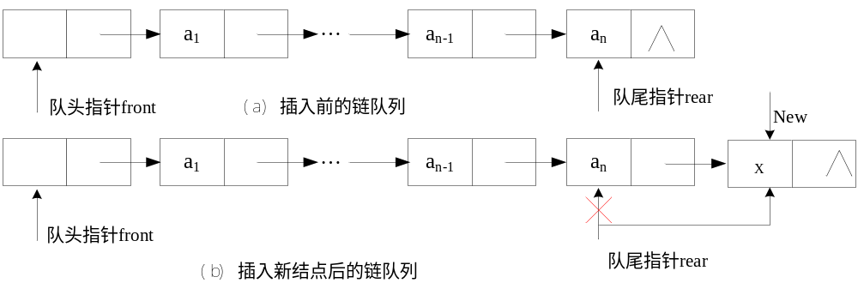
单链队列基本操作的算法描述
//插入元素e为Q的新的队尾元素
Status EnQueue(LinkQueue &Q, QElemType e)
{ p=(QueuePtr)malloc(sizeof(QNode));
if (!p) exit(OVERFLOW);
p->data=e;
p->next=NULL;
Q.rear->next=p;
Q.rear=p;
return OK; }

Slide 36
单链队列基本操作的算法描述
//删除Q的队头元素并赋值给元素e
Status DeQueue(LinkQueue &Q, QElemType &e)
{ if (Q.front = = Q.rear) return(ERROR);
p=Q.front->next;
e=p->data;
Q.front->next=p->next;
if (Q.rear = = p) Q.rear=Q.front;
free(p);
return OK;
}
删除Q的队头元素的三种情况：
1. 删除前为空队列；
2. 删除后为空队列（队列中原先只有一个元素）；
3. 删除前队列中的元素个数大于1个。

Slide 37
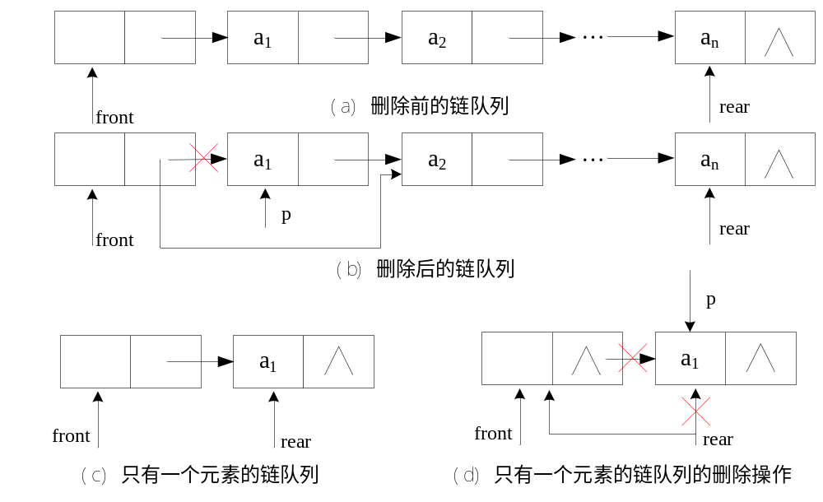

Slide 38
  三、循环队列——队列的顺序表示和实现
    实现：用一维数组实现Q[M]
rear
5
5
5
J6
5
4
4
4
J5
4
3
rear
3
rear
3
front
J4
3
2
rear
J3
2
front
J3
2
2
1
rear
J2
front
J2
1
1
front
1
rear=0
front=0
front
0
J1
J1
0
0
J1
0
队空
J1,J2,J3出队
J4,J5,J6入队
J1,J2,J3入队
设两个指针front、rear约定：
rear指示队尾元素下一位置；
front指示队头元素;
初值front=rear=0
空队列条件：front = = rear
入队列：Q[rear++]=x;
出队列：x=Q[front++];

Slide 39
    存在问题
      设数组维数为M，则：
      当front＝0, rear ＝M时，再有元素入队发生溢出——真溢出
      当front≠0, rear ＝M时，再有元素入队发生溢出——假溢出
    解决方案
      队首固定，每次出队剩余元素向前移动——浪费时间
      循环队列
        基本思想：把队列设想成环形，让Q[0]接在Q[M－1]之后，若rear+1＝＝M, 则令 rear ＝0;
        实现：利用“模”运算
        入队： Q[rear] ＝x; rear ＝(rear+1)%M;
        出队： x ＝ Q[front]; front ＝(front+1)%M;
        队满、队空判定条件
rear
M-1
…...
0
1
…...
front

Slide 40
front
队空：front==rear
队满：front==rear
rear
0
5
1
4
2
rear
3
J6
J5
5
0
1
J4,J5,J6出队
J6
4
2
J4
3
J5
J7
J7,J8,J9入队
0
5
1
front
4
2
J8
J4
3
初始状态
J7,J8,J9入队
front
J9
rear
解决方案：
1.另外设一个标志以区别队空、队满
2.少用一个元素空间，即队尾rear指示的位置不用来存放元素：
队空：front = = rear
队满：(rear+1)%M = = front
J5
J4
5
J6
front
4
0
3
1
J7
2
J8
rear

Slide 41
循环队列—队列的顺序存储结构
#define MAXQSIZE 20
typedef struct
{ QElemType *base; //初始化的动态分配存储空间
int front; //头指针，指向队头元素
int rear; //尾指针，指向队尾元素的下一个位置
}SqQueue;

Slide 42
循环队列基本操作的算法描述
//构造一个空队列Q
Status InitQueue(SqQueue &Q)
{ Q.base=(QElemType *)malloc(MAXQSIZE*sizeof(QElemType));
if (!Q.base) exit(OVERFLOW);
Q.front=Q.rear=0;
return OK;
}
//返回队列Q的长度，即队列中的元素个数
Status QueueLength(SqQueue Q)
{ return (Q.rear-Q.front+MAXQSIZE)%MAXQSIZE;
}

Slide 43
循环队列基本操作的算法描述
//插入元素e为Q的新的队尾元素
Status EnQueue(SqQueue &Q, QElemType e)
{ if ((Q.rear+1)%MAXQSIZE = = Q.front) return ERROR;
Q.base[Q.rear]=e;
Q.rear =(Q.rear+1)%MAXQSIZE;
return OK;
}
//删除Q的队头元素并赋值给元素e
Status DeQueue(SqQueue &Q, QElemType &e)
{ if (Q.front = = Q.rear) return ERROR;
e = Q.base[Q.front];
Q.front =(Q.front+1)%MAXQSIZE;
return OK;
}

Slide 44
  队列应用举例
    划分子集问题
    优先级队列
    离散时间模拟
    图的广度优先遍历
    基数排序

Slide 45
课堂练习
1.若让元素1，2，3依次进栈，则出栈次序不可能出现（ ）种情况。
（A） 3,2,1
（B） 2,1,3
（C） 3,1,2
（D） 1,3,2
2.设计一个判别表达式中左、右括号是否配对出现的算法，采用（ ）数据结构最佳。
（Ａ）线性表的顺序存储结构 （Ｂ）栈
（Ｃ）队列 （Ｄ）线性表的链式存储结构
3.导致栈上溢的操作是( )
（A）栈满时执行的出栈 （B）栈满时执行的入栈
（C）栈空时执行的出栈 （D）栈空时执行的入栈
[ <number> ]

